Slide 1



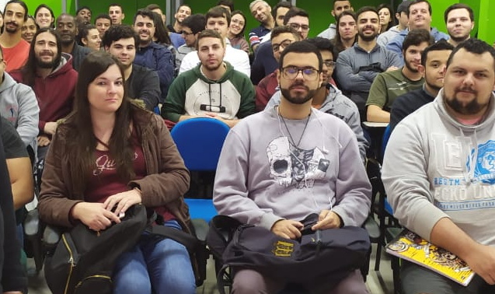


Empacotar aplicações, javadoc e serializable

Slide 2

SERIALIZAÇÃO
interface serializable
Serialização em Java é um processo no qual a instância de um objeto é transformada em uma sequência de bytes e utilizada quando precisamos enviar objetos pela rede ou salvar objetos, isso porque o estado atual do objeto é congelado e do outro lado nós podemos descongelar o estado deste objeto. Para usar a serialização devemos explicitamente implementar a interface Serializable. Esta interface é apenas de marcação, pois não tem nenhum método a ser implementado, serve apenas para que a JVM saiba que a classe é serializada.
O serialVersionUID é um identificador de versão universal para uma classe Serializable. Na deserialização, esse número é utilizado para garantir que uma classe carregada corresponde exatamente a um objeto serializado. Se nenhuma correspondência do objeto for encontrada, então é lançada uma exceção.

Slide 3
SERIALIZAÇÃO
Quando dizemos que um objeto é serializado, estamos afirmando que este objeto será transformado em bytes, e poderá ser armazenado em disco ou transmitido por um stream.
Vamos utilizar dois tipos de stream, o FileOutputStream e o FileInputStream para manipular objetos serializados.
O FileOutputStream é um fluxo de arquivo que permite a gravação em disco e o FileInputStream é justamente o contrário, permitindo a leitura de um arquivo em disco.
As classes chamadas ObjectInputStream e ObjectOutputStream são responsáveis por inserir e recuperar objetos serializados do stream.

Slide 4
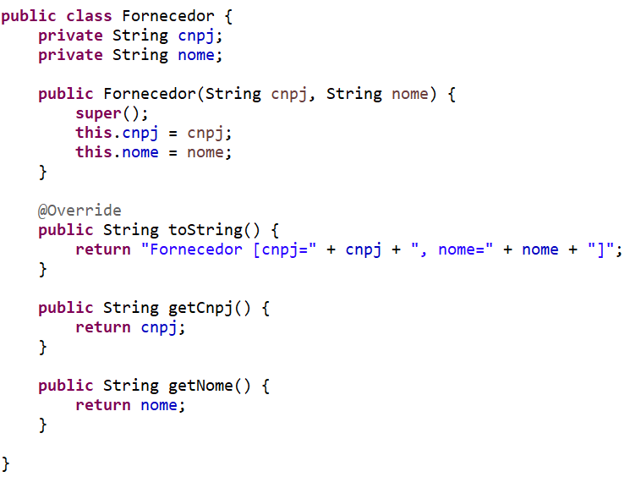
SERIALIZAÇÃO
vamos criar a classe Fornecedor como exemplo

Slide 5
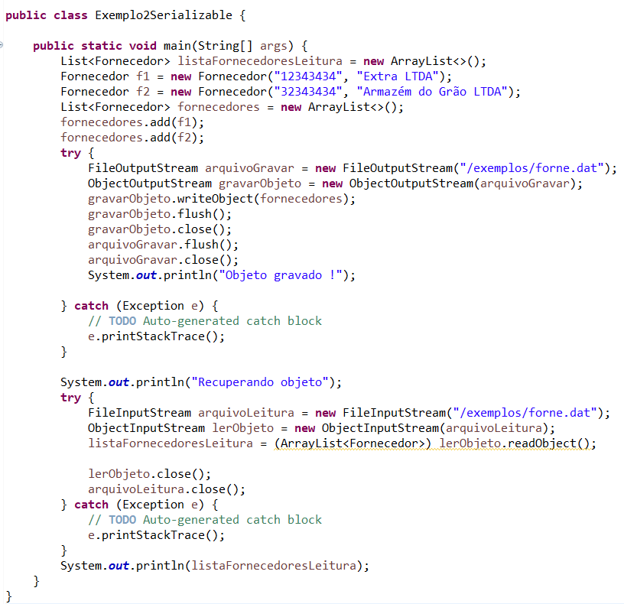
SERIALIZAÇÃO
No exemplo ao lado foi gerado o arquivo fornecedor.dat usando o FileOutputStream após foi feita a gravação do objeto com ObjectOutputStream, depois carregamos o arquivo com o FileInputStream e finalmente utilizamos o ObjetcInputStream para exibir o objeto.

Slide 6
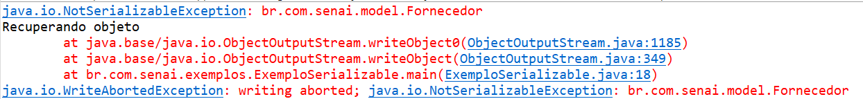
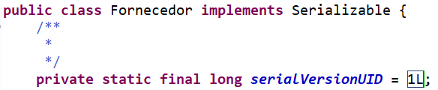
SERIALIZAÇÃO
Quando executamos o programa recebemos a mensagem de erro
Temos que implementar serializable
Existem diversas aplicações que utilizam o recurso de serialização como por exemplo o Hibernate, aplicações que trabalham com fluxo de I/O, qualquer tipo de trabalho que envolver persistência ou tramitação de dados, a serialização é necessária.
O processo de serialização realiza ainda o controle de versionamento de determinado objeto, para determinar assim a compatibilidade entre objeto e classe, e assim evitar inconsistências na recuperação do estado anteriormente salvo do objeto em questão. O controle de versionamento é feito através de um atributo chamado serialVersionUID, ele identifica se a versão do objeto é compatível com a versão da classe que serializou este.

Slide 7
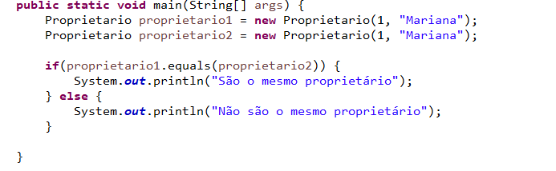
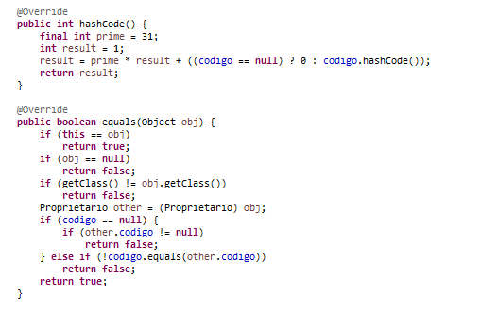
MÉTODOS EQUALS E HASHCODE
O código abaixo terá como resultado Não são o mesmo proprietário.
Isso porque a classe Proprietario não sobrescreveu o método equals() da classe Object retornando assim o valor de memória dos objetos.
Vamos adicionar o método equals e hashCode somente para o código, agora o resultado terá como resposta
“São o mesmo proprietário”
O método hashCode é utilizado para organizar os elementos de uma coleção em um mesmo compartimento. Como por exemplo um armário de fichas de clientes podem ser separadas em várias pastas em uma gaveta ficariam todos os clientes cujo nome comece com a letra A, na segunda gaveta, todos os clientes que comecem com a letra B e assim sucessivamente, desta forma a busca fica mais rápida por um cliente. Para gerar o código hash de um objeto é necessário sobrescrever o método hascode() da classe Object. É importante notar que esse método retorna um inteiro que representa o "gaveta" onde se encontra o cliente.

Slide 8
ARQUIVO JAR
Java é uma linguagem portável, ou seja, é multi-plataforma
O compilador Java não cria nenhum arquivo executável (.exe)
Para os sistemas operacionais os arquivos .java são vistos da mesma forma
Para a JVM, os arquivos .class são visto da mesma forma
Um arquivo .jar (Java ARchive), tem o mesmo funcionamento de um arquivo executável

Slide 9
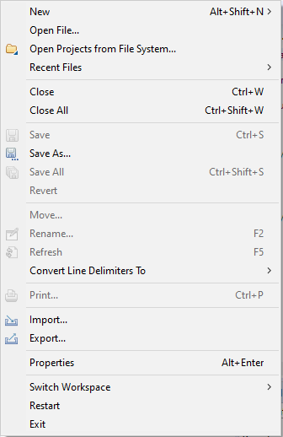
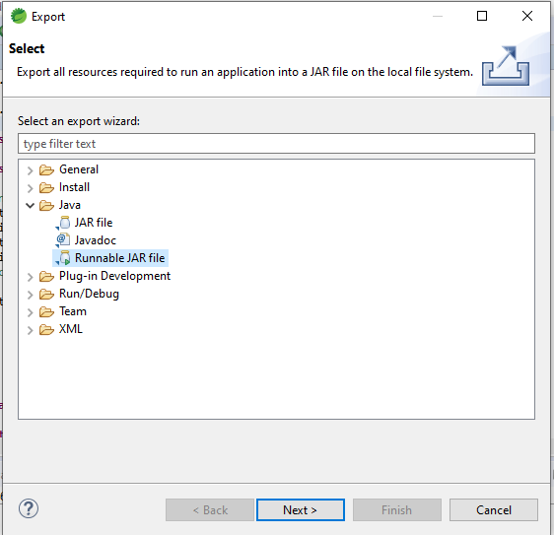
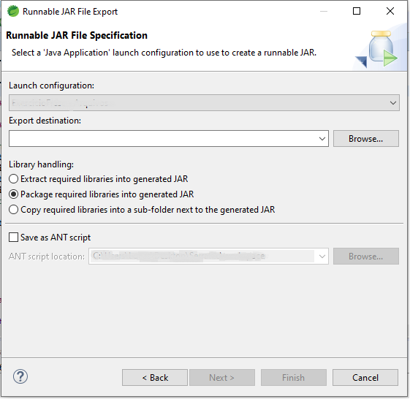
CRIANDO ARQUIVO JAR
A criação do arquivo .jar pode ser feita através do terminal utilizando o comando “jar”
As IDEs dão suporte para a criação
Um jar pode ser uma aplicação, uma biblioteca, uma instalação...

Slide 10
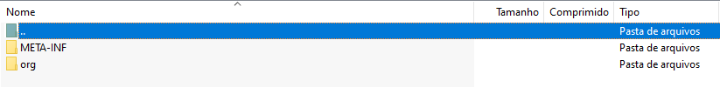
CRIANDO ARQUIVO JAR
Um arquivo jar possui um arquivo manifesto localizado META-INF/MANIFEST.MF. As entradas do arquivo manifesto determinam como o arquivo jar será usado. Arquivos jar para serem executáveis (como os “.exe” do Windows) terão uma de suas classes especificadas como a classe "principal“, a classe que contém a “main”
Comando para executar o jar: “java –jar <nome_do_arquivo.jar>”
Jar pode ser aberto com programas de compactação
Manifesto

Slide 11
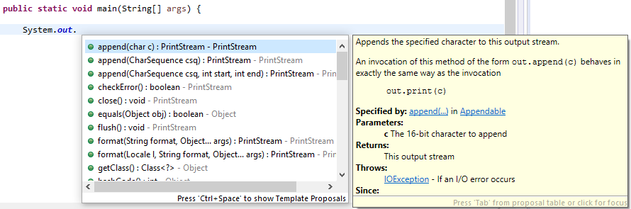
JAVADOC
Permite escrever comentários no código que serão usados para gerar documentação textual que pode ser entregue ao usuário
Documentação sobre o método
Método

Slide 12
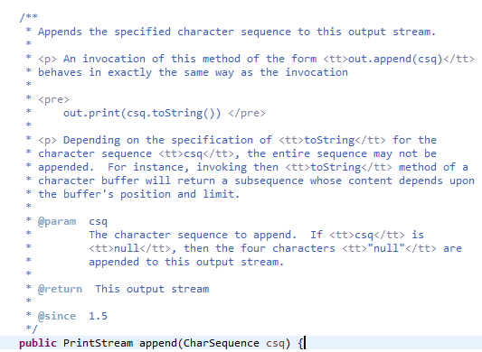
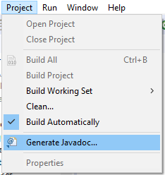

JAVADOC
Permite escrever comentários no código que serão usados para gerar documentação textual que pode ser entregue ao usuário
As tag html podem ser utilizadas para utilizarmos anotações próprias para descrever parâmetros retornos, autor, exceções entre outros.
Pasta com documentação

Slide 13
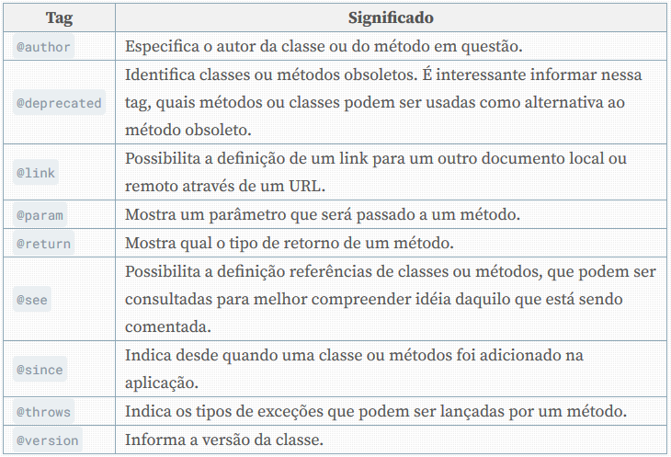
JAVADOC
Os trechos de javadoc são blocos com as seguintes delimitações /** */
As tags são inseridas dentro do bloco de comentários, antecedidas pelo caracter @ e após o nome da tag, segue o conteúdo que deseja descrever.

Slide 14
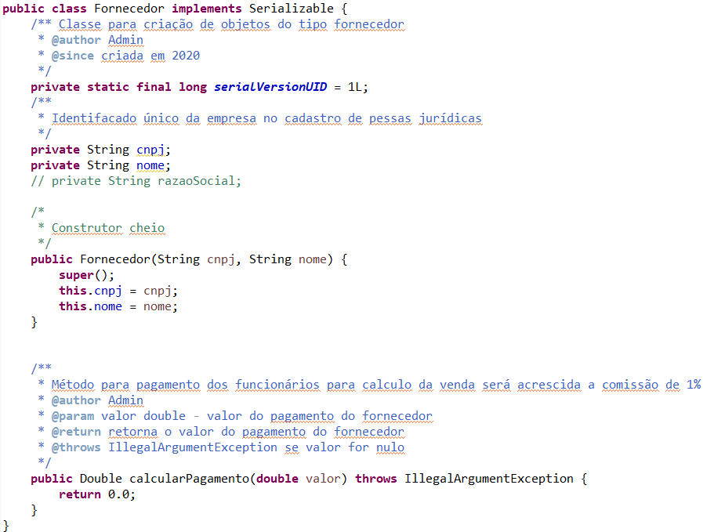
EXERCÍCIO
Criar uma classe Fornecedor com método calcularPagamento e adicionar os javadoc para a classe e método.

Slide 15
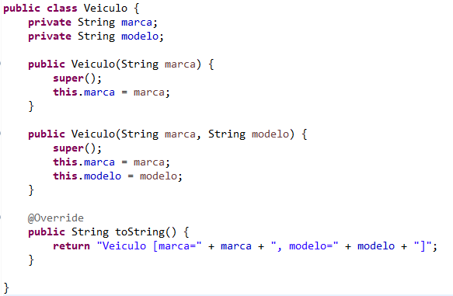
EXERCÍCIO
Criar uma classe com o nome Veiculo com os atributos marca e modelo. Criar uma classe com o main e instanciar três objetos do tipo Veiculo
com marcas diferentes e quarto objeto com a marca igual.
Qual será o resultado da listagem do veículos?

Slide 16
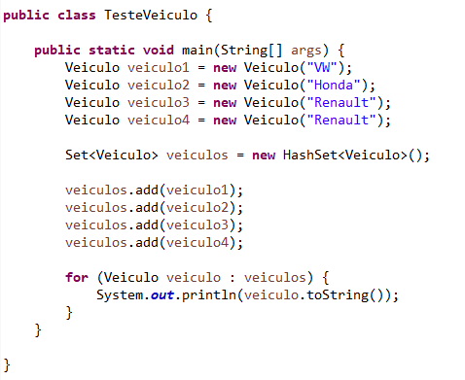
EXERCÍCIO

Slide 17
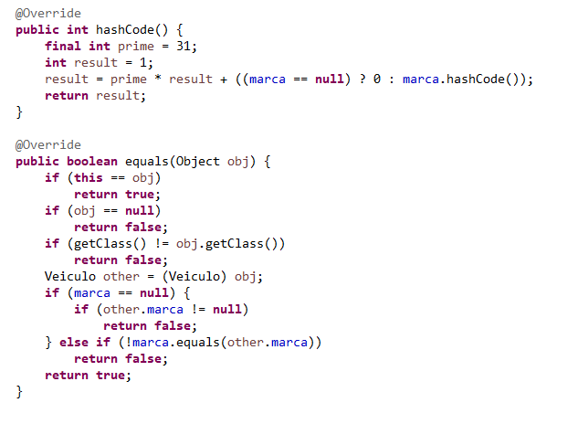
EXERCÍCIO
O que devemos fazer para não repetir as marcas?
Implementar o método equals e hashcode

Slide 18
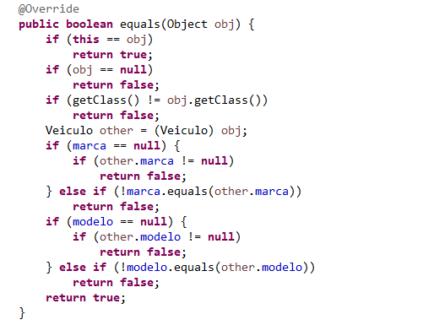
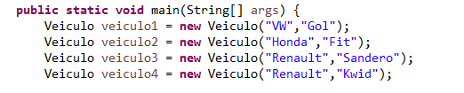
EXERCÍCIO
E se quisermos que a marca e modelo não se repitam
Implementar o método equals e hashcode para marca e modelo

Slide 19
EXERCÍCIO
1) Criar uma tabela com o nome veiculo em um banco de dados
Criar a classe para conexão e a classe VeiculoDao
Criar os métodos adicionar e listar na classe VeiculoDao
Criar uma classe com o Main para inserir dados e listar utilizando o Scanner.
Usar um menu com três opções:
1- Adicionar
2- Listar
3- Sair

